Slide 1
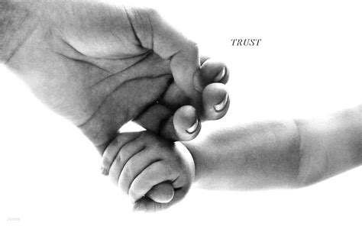
Vertrouw opjezelf en de ander
Maak vertrouwen een deel van jouw wereldmodel
Online extra training voor alle cursisten op 18 mei 2020

Slide 2
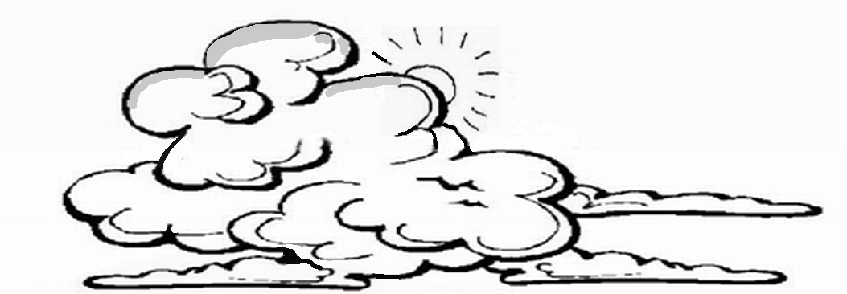
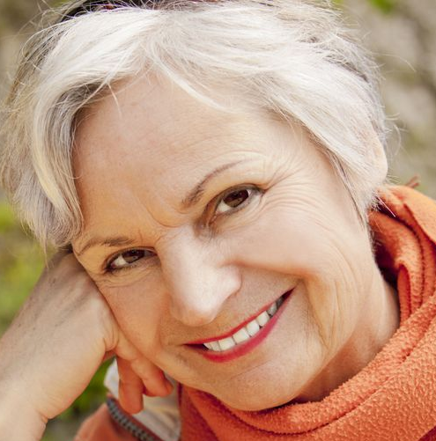
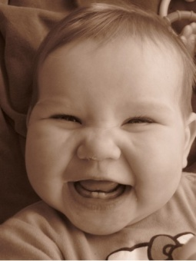
De zon achter de wolken zien schijnen
In tweetallen, in ‘breakoutrooms’ 2 minuten elk.
Focus op een moment dat je energie, blijheid of geluk voelde, ondanks angst.
Schrijf de titel van jouw ervaring met stift op een papier en laat deze zien.

Slide 3
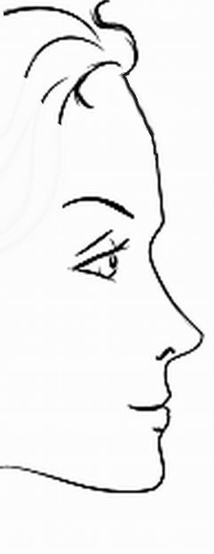
Hoe bouw je vertrouwen op?
Kaart
Gebied
Interne
Voorstelling
FILTERS
Weglaten
K a a r t
G e b i e d
Respect/
Vertrouwen
Stemming
Vervormen
Externe
Prikkel
Generaliseren
Fysiologie
Gedrag

Slide 4
Wat voor voorbeelden van angst heb je zelf?
Angst om te vliegen
Angst voor spinnen, muizen, etc.
Angst voor wat anderen van mij denken
Angst voor besmetting
Angst voor eenzaamheid
Angst voor de dood
Angst voor mislukking
Angst voor onzekerheid
Angst om afgewezen te worden
Angst voor verandering
Angst voor hoogte
Angst om te vallen
7

Slide 5
Wat voor voorbeelden van angst heb je zelf?
Schrijf er 3 op:
…………………………………………
…………………………………………
…………………………………………
Kies er een uit.
Schrijf de titel ervan op een papier.
Houdt het voor de lens.

Slide 6
Niet functionele fobieën of angsten
Spinnenfobie: je durft de kamer niet meer in.
Sociale fobie: je bent bang dat anderen negatief over je denken
Straatvrees: je durft de straat niet meer op.
Smetvrees: je maakt steeds opnieuw alles schoon
Hoogtevrees: zelf bij enkele cm’s ben je bang
Deze angst blokkeert je,
ook al is er geen of weinig risico.
Welk voorbeeld heb van jezelf?

Slide 7
Angst/vrees, functioneel of niet?
De mens lijdt het meest…..
door het lijden dat hij vreest,
en dat nooit is geweest.

Slide 8
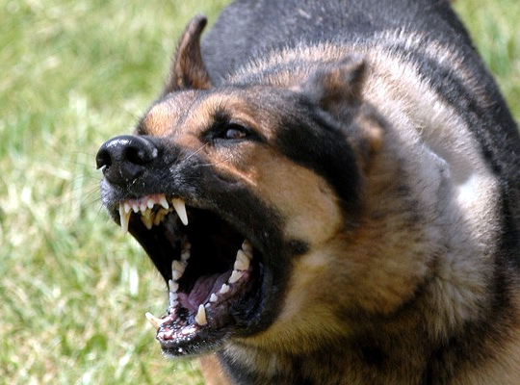
Functionele angsten
Angst voor een hond die grommend op je af komt.
Angst voor een onbekende die te dicht bij komt.
Angst om de straat over te steken.
Angst voor vuur.
Angst om voor een examen te zakken.
Angst om van een grote hoogte springen.
Functionele angsten geven je een uitdaging en stimuleren je om te doen wat verstandig is.

Slide 9
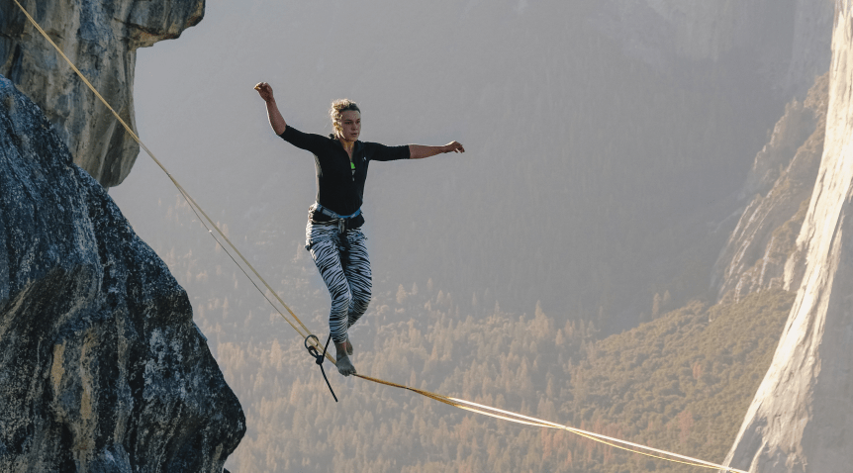
Wat doe je met angst?
S

Slide 10
Uitdaging/Angst/Onzekerheid/Bronnen: zoals je die zelf voelt/ ervaart
Uitdaging
Groot risico
Ongerustheid zone
Lager risico
Zone waarin we leren
Laag risico
Comfort zone
Geen risico
Verveel zone
Bronnen

Slide 11
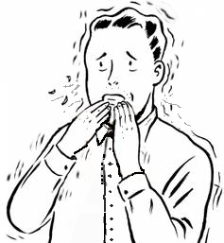
De angst cirkel
Onvrede of
Uitdaging
Angst voor verlies en gewoonte
Frustratie
Verlamming
Actie

Slide 12
Neurologische niveaus
Ben ik bang?
Of:
Heb ik angst?
Missie
Zijn
Identiteit
Waarden
Overtuigingen
Hebben
Vaardigheden
Gedrag
Omgeving
S

Slide 13
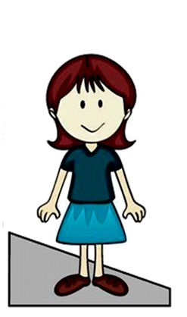
Hoe kom jij uit de box van de angst?
Wat doe je nu al om uit je angst in je moed te gaan staan?
Opdracht: kies een herinnering waarin je uit de box van angst kwam.
Hoe deed je dat?
………………………………………………
Uit de box
In de box
Uit de box
S

Slide 14
FEAR/ANGST heeft twee betekenissen:
FEAR: Forget Everything And Run
Of
FEAR: Face Everything and Rise
Aan jou de keus!
Angst heeft twee betekenissen:
Vergeet alles en ren weg
Of
Zie alles onder ogen en sta op.
S

Slide 15
De waarden die je wilt realiseren met je doel
laat de angst los om:
de moed vatten om:
niet geliefd zijn
verbinding te voelen
vertrouwen op te bouwen
afwisseling
zekerheid te verliezen
een bijdrage te leveren
avontuur
onveilig te voelen
te groeien
gelukkig te worden
gebrek aan erkenning
te voelen
te leren

Slide 16
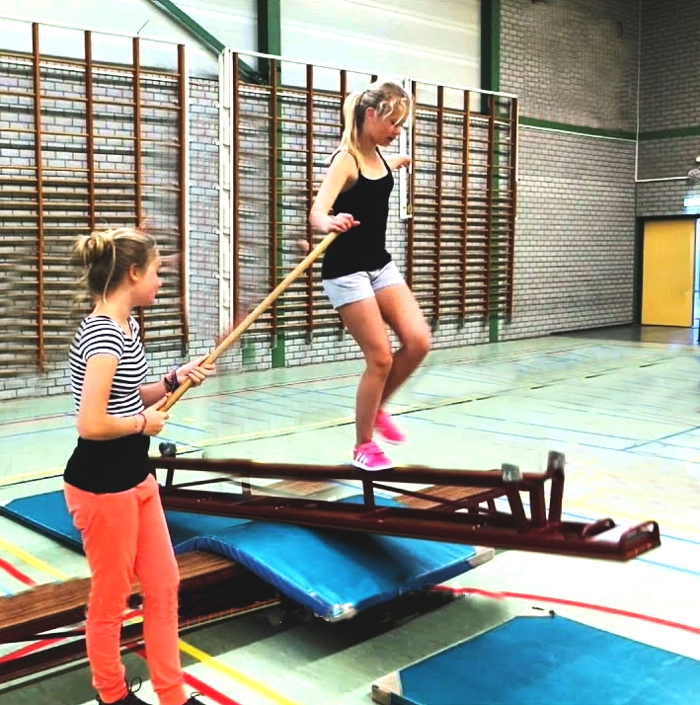
De moed om door te zetten
Welke waarden wil je vermijden?
Welke waarde wil je bereiken?

Slide 17
Welke vormen van moed ken je?
Moed om risico te nemen
Moed om te hopen op een betere toekomst
Moed om gevaar te trotseren
Moed om te veranderen
Moed om angst te overwinnen
Moed om te springen
Moed om angst te overwinnen
Moed om het onbekende tegemoet te treden
Moed om het oordeel van anderen te trotseren
Moed om te vertrouwen
6

Slide 18
Welke vormen van moed ken je?
Schrijf 3 vormen van jouw moed op:
…………………………………………
…………………………………………
…………………………………………
Kies er een uit
En leef je in.

Slide 19
De actie cirkel
Focussen op je Doel:
De nieuwe waarden die je gaat realiseren
Leren:
nieuwe gewoontes instellen
Hulpbronnen aanboren
Veranderen
van vertuigingen
Actie

Slide 20
Wat is je doel?
Doe in tweetallen de actiecirkel met je eigen doel.
Ieder 5 minuten, zelf tijd bijhouden.

Slide 21
Geleide visualisatie van je doel

